Slide 1

Sistemi informativi su Web PANORAMICA DEL CORSO aa 2024-2025
Paolo Merialdo
Università degli Studi Roma Tre
This work is licensed under a Creative Commons Attribution-Noncommercial-Share Alike 3.0 United States See http://creativecommons.org/licenses/by-nc-sa/3.0/us/ for details

Slide 2
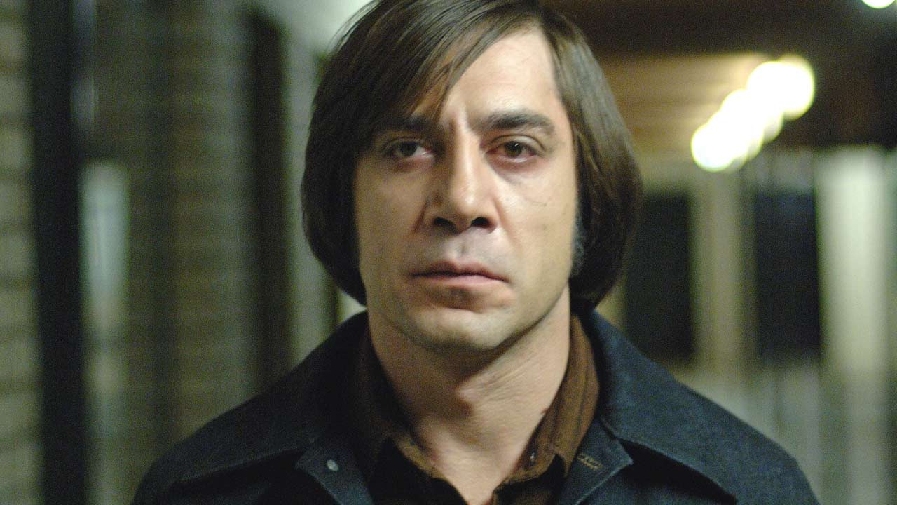
Panoramica del corso
Non è un corso per vecchi
Paolo Merialdo
paolo.merialdo@uniroma3.it

Slide 3
Diamo un'occhiata ad una semplice applicazione: http://sinai.inf.uniroma3.it:8080

Slide 4
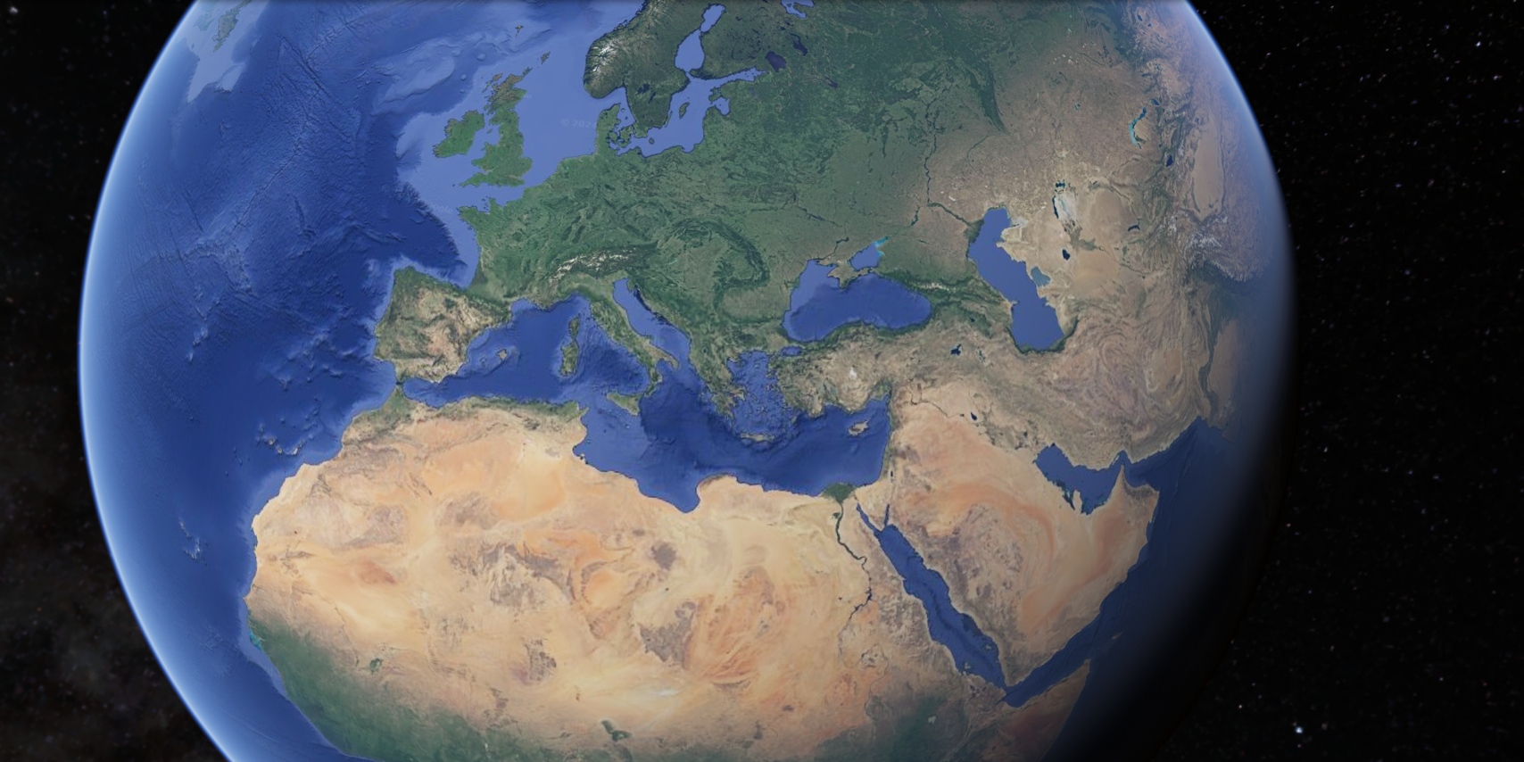

Slide 5
Anatomia di un sistema informativo su Web
30.000 mt
Architettura client server
Browser
(Firefox, Chrome,…)
internet
Site
15.000 mt
HTTP+URI+Cookie
Web Server
(Apache,MSIIS, …)
AppServer
(JBoss, GlassFish, …)
DBMS
(Postgres, MySQL, …)
3.000 mt
HTML+CSS+JS
HTML
CSS
1.500 mt
Architettura 3-tier
Logic Tier
Persistence Tier
JS
Presentation Tier
Controller
100 mt
Model-View-Controller
REST
CRUD
ORM
Model
View
CRUD
ORM
Tratto da: David Patterson, Armando Fox Engineering Long-Lasting Software: An Agile Approach Using SaaS and Cloud Computing

Slide 6
Client-Server
Consideriamo il Portale dello studente
È un esempio di sistema su architettura Client-server
Il browser che usiamo per accedere al sistema è un esempio di un client: un programma specializzato a chiedere informazioni ad un server e a permettere all'utente di interagire con tali informazioni
Il programma che risponde alle richieste è un esempio di un server: un programma specializzato ad attendere richieste dai client, e a fornire una risposta
La risposta del server è generata da un'applicazione sotto il controllo (diretto o indiretto) del server

Slide 7
Client-Server
Il client fa un richiesta
Il server invoca una applicazione per soddisfare la richiesta e manda in risposta al client l'output della applicazione
Il client visualizza la risposta

Slide 8


Come funziona una richiesta Web
L’utente fa una richiesta attraverso il client (un browser)
http://uniroma3.it/didattica

Slide 9
Come funziona una richiesta Web
Il browser invia una richiesta al server
request
http://uniroma3.it/didattica

Slide 10
Come funziona una richiesta Web
Il server costruisce la risposta e la invia al client
http://uniroma3.it/didattica
response

Slide 11
Client-Server
La distinzione tra client e server permette a ciascun tipo di programma di essere specializzato nei suoi compiti
Client: deve realizzare un'interfaccia utente efficace
Server: deve rispondere in modo efficiente a molti client simultaneamente
Esempi client
Firefox, Chrome, Safari, Internet Explorer
Esempi server
Apache http, Apache Tomcat, MS-IIS

Slide 12
Client-Server
Prima che fossero proposti (e affermati) gli standard del Web, c'era la necessità di installare client proprietari per ogni servizio internet (es. Eudora per email, pgadmin per Postgresql)
Oggi, i browser Web hanno soppiantato i client proprietari e rappresentano un "client universale"
NB: questa tendenza sta nuovamente cambiando con le app mobili

Slide 13
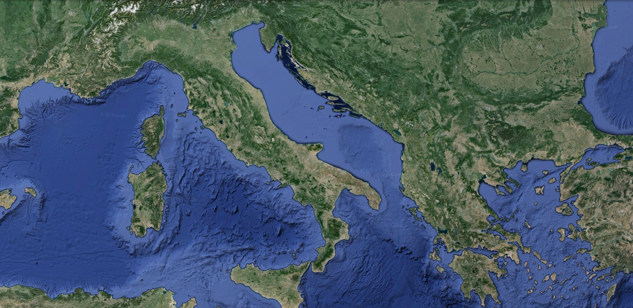

Slide 14
Anatomia di un sistema informativo su Web
30.000 mt
Architettura client server
Browser
(Firefox, Chrome,…)
internet
Site
15.000 mt
HTTP+URI+Cookie
Web Server
(Apache,MSIIS, …)
AppServer
(JBoss, GlassFish, …)
DBMS
(Postgres, MySQL, …)
3.000 mt
HTML+CSS+JS
HTML
CSS
1.500 mt
Architettura 3-tier
Logic Tier
Persistence Tier
JS
Presentation Tier
Controller
100 mt
Model-View-Controller
REST
CRUD
ORM
Model
View
CRUD
ORM
Tratto da: David Patterson, Armando Fox Engineering Long-Lasting Software: An Agile Approach Using SaaS and Cloud Computing

Slide 15
HTTP
Client e server comunicano attraverso un protocollo di rete (insieme di regole condivise tra gli agenti coivolti)
Browser e server Web comunicano con il protocollo HTTP (HyperText Transfer Protocol)
HTTP si basa su TCP/IP (Transmission Control Protocol/Internet Protocol) che permette a una coppia di agenti di comunicare sequenze ordinate di byte

Slide 16
Come funziona una richiesta Web
L’utente fa un richiesta http:
digitando un URI sulla barra del browser
oppure, seguendo un link in una pagina
http://uniroma3.it/didattica

Slide 17

Come funziona una richiesta Web
Il browser invia un messaggio HTTP al server
"dear server http://uniroma3.it, please GET me the didattica resource"
http://uniroma3.it/didattica

Slide 18
Come funziona una richiesta Web
Il server costruisce la risposa e la invia al browser in un messaggio HTTP
http://uniroma3.it/didattica

Slide 19
HTTP
In una rete TCP/IP, ogni computer (host) ha un indirizzo IP (quattro byte) ed una porta
Es. 193.205.219.57:8080
Il numero IP identifica un computer sulla rete
Di solito non usiamo l'indirizzo IP, ma un nome: un server specializzato (Domain Name Server, DNS) mantiene una mappa nome→numero IP. Quando il browser contatta un server per nome (es. www.uniroma3.it), automaticamente chiede ad un DNS il numero IP ad esso associato
La porta identifica uno specifico programma server
Tipicamente un server web è impostato sulla porta :80

Slide 20
HTTP
Le regole di comunicazione tra client e server (richiesta client e risposta server) possono essere riassunte come segue:
Il client avvia una connessione TCP/IP a un server specificando l'indirizzo IP e il numero di porta (default 80). Se il computer a quell'indirizzo IP non ha un processo server HTTP in ascolto sulla porta specificata, il client rileva un errore, che la maggior parte dei browser riporta come "Impossibile raggiungere questo sito" o "Connessione rifiutata".
Altrimenti, se la connessione riesce, il client invia una richiesta HTTP che descrive la sua intenzione di eseguire un'operazione su una risorsa. Una risorsa è qualsiasi entità manipolata dall'app server: una pagina Web, un'immagine e l'invio di un modulo che crea un nuovo account utente sono esempi di risorse.
Il server fornisce una risposta HTTP soddisfacendo la richiesta del client o segnalando eventuali errori che hanno impedito il successo della richiesta.

Slide 21
Richiesta HTTP
Una richiesta HTTP è costituita da:
metodo HTTP (GET, POST, PUT, PATCH o DELETE)
URL (Uniform Resource Locator)
zero o più intestazioni
* In alcuni constesti (ad es., Ruby on Rails), metodo + URL sono chiamati "route"

Slide 22
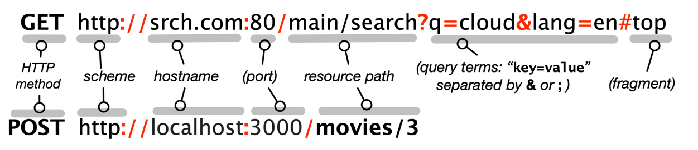
Esempio richiesta HTTP (non sono mostrate le intestazioni)
Tra parentesi componenti opzionali

Slide 23
Uniform Resource Locator
La stringa http://uniroma3.it/didattica è un Uniform Resource Locator (URL)
Nome del protocollo (http://)
Hostname (www.uniroma3.it)
Port number, opzionale: se non specificata si usa il default associato al protocollo (:80 per HTTP)
Risorsa richiesta all'host (/didattica)
Immagine, pagina HTML, etc.
Ogni applicazione ha le sue regole per interpretare il nome della risorsa

Slide 24
Query String
La risorsa può contenere una query string:
sequenza di coppie nome=valore
Es: https://www.uniroma3.it/?s=merialdo&restrict=piramide
Serve a trasmettere parametri al server
Sintassi query string: ?<nome-parametro>=<valore>(&<nome-parametro>=<valore>)*
Es. http://www.uniroma3.it/?s=merialdo&restrict=piramide
Nome parametro: s
Valore:
merialdo
Nome parametro: restrict
Valore:
piramide

Slide 25
Cookie
Il protocollo HTTP è privo di stato
Ogni richiesta non ha memoria delle precedenti
Serve un meccanismo per mantenere traccia dello stato della "sessione" tra una richiesta e l’altra
Cookies
meccanismo per tenere traccia dello stato della "sessione" tra una richiesta e l'altra
Permette di mantenere memoria nella comunicazione tra client e server
IETF RFC 2109 – HTTP State

Slide 26
Cookie
Idea fondamentale
Utilizzare le intestazioni HTTP per "nascondere" informazioni che vengono scambiate tra client e server al fine di mantenere memoria della conversazione
Le informazioni sono nascoste in un "cookie"
Nome
Valore
Validità (in secondi)
Dominio a cui il cookie si applica

Slide 27
Cookies: funzionamento
Quando il server riceve una richiesta mette un cookie nella risposta
attraverso l’intestazione HTTP “Set-Cookie”
Il client può accettare o rifiutare il cookie
Se lo accetta
lo salva sul disco locale
si impegna a re-inviarlo al server in ogni richiesta HTTP (per tutto il tempo specificato nella validità del cookie)
attraverso l’intestazione HTTP “Cookie”

Slide 28
Esempio
(http://uniroma3.it)
GET /login
Browser
Server
cookie(id=1212) <html>… …</html>
Id
1212
uniroma3.it
Chiavi
Valori
| Paolo Merialdo
Mappa

Slide 29
Esempio
(http://uniroma3.it)
GET /didattica
cookie(id=1212)
Browser
Server
<html> … Ciao Paolo Merialdo …</html>
Id
1212
uniroma3.it
1212
Chiavi
Valori
|Paolo Merialdo
|Luca Cabibbo
Mappa

Slide 30
Gestione della sessione
Il trucco consiste nell'uso di un'informazione "nascosta" scambiata tra server e client
il client si impegna a ritornare questa informazione al server ad ogni richiesta
il server usa questa informazione per ricostruire ai propri fini la storia delle interazioni con il client
Una soluzione alternativa non usa i cookie (aggiunge un token all'URL): il principio è lo stesso

Slide 31
Nota
Il modello di riferimento è client pull
(o request-reply)
il server risponde ad una richiesta del client
Si stanno diffondendo standard (HTML5+WebSocket) che permettono un approccio server push
il server può aggiornare i dati sul client

Slide 32
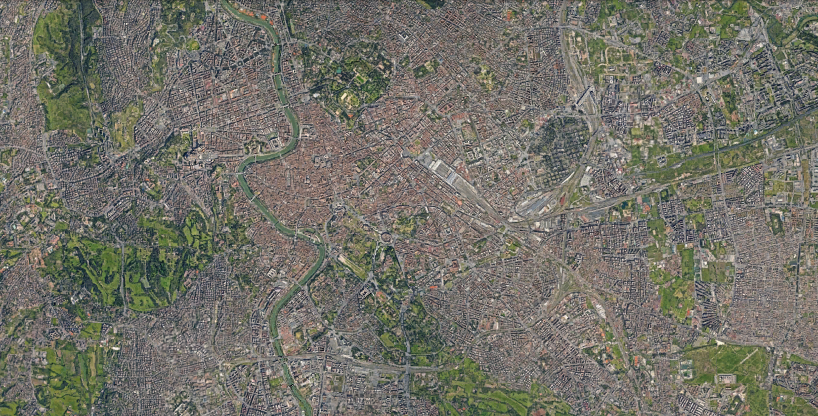

Slide 33
Anatomia di un sistema informativo su Web
30.000 mt
Architettura client server
Browser
(Firefox, Chrome,…)
internet
Site
15.000 mt
HTTP+URI+Cookie
Web Server
(Apache,MSIIS, …)
AppServer
(JBoss, GlassFish, …)
DBMS
(Postgres, MySQL, …)
3.000 mt
HTML+CSS+JS
HTML
CSS
1.500 mt
Architettura 3-tier
Logic Tier
Persistence Tier
JS
Presentation Tier
Controller
100 mt
Model-View-Controller
REST
CRUD
ORM
Model
View
CRUD
ORM
Tratto da: David Patterson, Armando Fox Engineering Long-Lasting Software: An Agile Approach Using SaaS and Cloud Computing

Slide 34
HTML+CSS
L'interazione con l'utente avviene attraverso pagine Web
Le tecnologie base per la codifica di pagine Web sono: HTML + CSS
HTML: definisce il contenuto della pagina
CSS: definisce la presentazione del contenuto della pagina

Slide 35
HTML+CSS
HTML: linguaggio di marcatura (markup) per la definizione di pagine ipertestuali
struttura gerarchica (albero)
CSS: linguaggio per associare direttive di presentazione agli elementi della struttura gerarchica di un documento HTML

Slide 36
HTML+CSS
Una struttura gerarchica ha diverse forme di rappresentazione equivalente:
nidificazione di nodi in un albero
nidificazione di elementi in un documento
nidificazione di riquadri

Slide 37
HTML+CSS
<!DOCTYPE HTML>
<html>
<body>
<h1>Linguaggi:</h1>
<ul>
<li>Java</li>
<li>Ruby</li>
<li>Phyton</li>
<li>C language</li>
</ul>
</body>
</html>
html
body
h1
ul
Linguaggi:
li
li
li
li
Java
Ruby
Phyton
C language

Slide 38
HTML+CSS
html
Linguaggi:
body
Java
Ruby
h1
ul
Phyton
C Language
Linguaggi:
li
li
li
li
Java
Ruby
Phyton
C language

Slide 39
HTML+CSS
CSS permette di definire regole di presentazione per ogni riquadro di un documento HTML
CSS offre sintassi e semantica per specificare:
come selezionare i vari riquadri
come dichiarare le proprietà di presentazione da associare ad ogni riquadro
Per rendere efficace il meccanismo
Alcune proprietà (ad esempio il font) devono poter essere ereditate dal riquadro esterno (padre)

Slide 40
HTML+CSS
Foglio di stile CSS: lista di regole
Regola
selettore { lista_di_dichiarazioni }
Dichiarazione
proprietà: valore;

Slide 41
HTML+CSS
h1 {
color: red;
font-size: 14pt;
}
ul {
border: solid;
}
Selettore
Regola
Dichiarazione
Valore
Proprietà

Slide 42
HTML+CSS
CSS è uno standard che definisce:
sintassi e semantica per i selettori (con riferimento all'albero associato ad un documento)
la sintassi per le regole
l'insieme di proprietà e l'insieme dei valori che queste possono assumere

Slide 43
Come funziona una richiesta Web
L’utente fa un richiesta http:
digitando un URL sulla barra del browser
seguendo un link in una pagina
http://uniroma3.it/didattica

Slide 44
Come funziona una richiesta Web
Il browser invia un messaggio HTTP al server "dear server http://uniroma3.it, please GET me the didattica resource"
http://uniroma3.it/didattica

Slide 45

Come funziona una richiesta Web
Il server recupera il file HTML (dal file system o da un'applicazione) e lo invia al browser in un messaggio HTTP
http://uniroma3.it/didattica

Slide 46
Come funziona una richiesta Web
Il file HTML può contenere elementi
(quali ad es. <link href="style.css" rel="stylesheet"/> e <img src="roma3.gif"/>)
ciascuno dei quali corrisponde ad
una nuova richiesta al server*
http://uniroma3.it/didattica
* eventualmente a server diversi

Slide 47

Come funziona una richiesta Web
Il server risponde mandando al client le risorse richieste dal browser
http://uniroma3.it/didattica

Slide 48

Come funziona una richiesta Web
Quando il browser ha tutte le risorse, mostra all'utente la pagina richiesta
http://uniroma3.it/didattica

Slide 49



http://uniroma3.it/didattica
+ + =
Una pagina Web

Slide 50
Esempio
simple-page.html
simple-style.css
<!DOCTYPE HTML>
<html>
<head>
<title>simple page</title>
<link rel="stylesheet"
href="simple-style.css"/>
</head>
<body>
<h1>Linguaggi di programmazione:</h1>
<ul>
<li>Java</li>
<li>Ruby</li>
<li>Phyton</li>
<li>C language</li>
</ul>
</body>
</html>
h1 {
color: red;
font-size: 14pt;
}
ul {
border: solid;
}

Slide 51
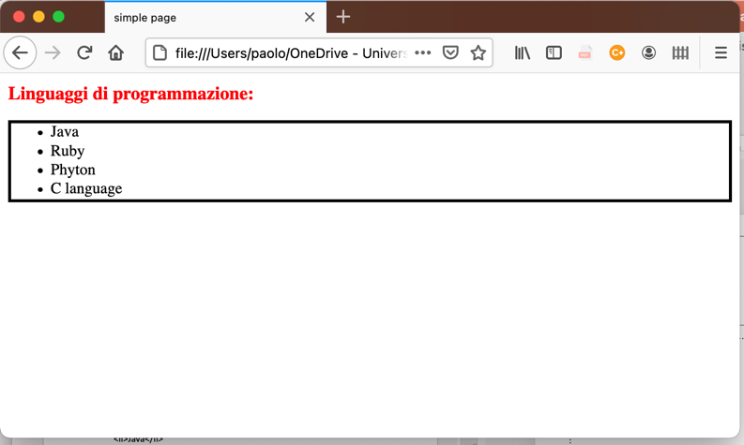
Esempio

Slide 52
Anatomia di un sistema informativo su Web
30.000 mt
Architettura client server
Browser
(Firefox, Chrome,…)
internet
Site
15.000 mt
HTTP+URI+Cookie
Web Server
(Apache,MSIIS, …)
AppServer
(JBoss, GlassFish, …)
DBMS
(Postgres, MySQL, …)
3.000 mt
HTML+CSS+JS
HTML
CSS
1.500 mt
Architettura 3-tier
Logic Tier
Persistence Tier
JS
Presentation Tier
Controller
100 mt
Model-View-Controller
REST
CRUD
ORM
Model
View
CRUD
ORM
Tratto da: David Patterson, Armando Fox Engineering Long-Lasting Software: An Agile Approach Using SaaS and Cloud Computing

Slide 53
JavaScript
JavaScript è un linguaggio di programmazione
E' l'unico linguaggio di programmazione che il browser può eseguire nativamente. (Ci sono progetti per cambiare)

Slide 54
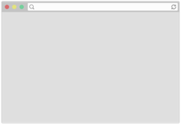

<head>
<title>SIW</title>
<link rel="stylesheet" href="style.css" />
<script src="script_siw.js"></script>
</head>
Il browser legge il file HTML e trova un tag script: sa che deve richiedere anche il file con lo script .

Slide 55
<head>
<title>SIW</title>
<link rel="stylesheet" href="style.css" />
<script src=" script_siw.js"></script>
</head>
Il browser fa una richiesta al server per ottenere il file script_siw.js file, esattamente come per qualsiasi altro tipo di file (ad es., CSS o un'immagine)

Slide 56

<head>
<title>SIW</title>
<link rel="stylesheet" href="style.css" />
<script src=" script_siw.js"></script>
</head>
Il server server risponde con il file JavaScript

Slide 57
<head>
<title>SIW</title>
<link rel="stylesheet" href="style.css" />
<script src=" script_siw.js"></script>
</head>
A questo punto, il file JavaScript sarà eseguito (interpretato) "client-side", nel browser dell'utente

Slide 58
Diversi modi di usare Javascript
Distinguiamo quattro approcci, che elenchiamo in ordine dal meno al più "intensivo":
1. Aggiunta di JavaScript a HTML e CSS per migliorare l'esperienza utente.
2. Creazione di applicazioni "single-page" (SPA) in cui l'esperienza dell'utente prevede che, una volta caricata la pagina iniziale, non si verifichino ulteriori caricamenti della pagina, sebbene gli elementi della pagina vengano aggiornati continuamente in risposta alla comunicazione con il server.
3. Applicazioni lato client complete (come GoogleDocs), paragonabili per complessità alle app desktop ed eventualmente in grado di funzionare anche quando non si è connessi a Internet.
4. Creazione di app lato server complete, simili a quelle che creiamo in Java, ma utilizzando un framework JavaScript come Node.js

Slide 59
JavaScript
Viene immerso nel codice HTML con un marcatore specifico
<!DOCTYPE html>
<html>
<head>
<title>SIW</title>
<link rel="stylesheet" href="style.css" />
<script src="filename.js"></script>
</head>
<body>
... Contenuto della pagina...
</body>
</html>

Slide 60
JavaScript
Con le istruzioni JavaScript, offiramo al client (browser) la possibilità di:
gestire eventi sul client
manipolare i nodi dell'albero HTML
chiedere al server dati (che possono essere usati per modificare I contenuti della pagina HTML)

Slide 61
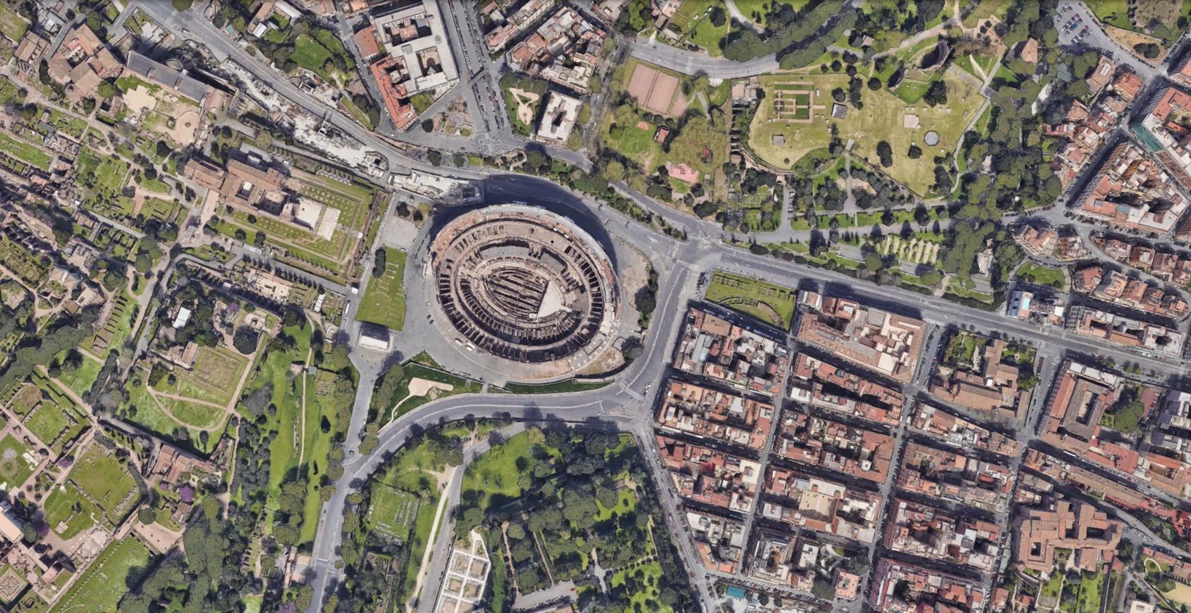

Slide 62
Anatomia di un sistema informativo su Web
30.000 mt
Architettura client server
Browser
(Firefox, Chrome,…)
internet
Site
15.000 mt
HTTP+URI+Cookie
HTTP Server
(Apache,MSIIS, …)
AppServer
(JBoss, GlassFish, …)
DBMS
(Postgres, MySQL, …)
3.000 mt
HTML+CSS+JS
HTML
CSS
1.500 mt
Architettura 3-tier
Logic Tier
Persistence Tier
JS
Presentation Tier
Controller
100 mt
Model-View-Controller
CRUD
ORM
Model
View
CRUD
ORM
Tratto da: David Patterson, Armando Fox Engineering Long-Lasting Software: An Agile Approach Using SaaS and Cloud Computing

Slide 63
Architettura n-Tier
Multi tier (unità di dispiegamento)
Idealmente ogni unità di dispiegamento corrisponde una struttura fisica (ma con la virtualizzazione questa distinzione è più articolata)

Slide 64
Architettura n-Tier
Presentation Tier
server HTTP: accetta le richieste e serve direttamente i contenuti statici prendendoli dal file system (css, immagini, etc.)
inoltra richieste per contenuti dinamici al Logic Tier

Slide 65
Architettura n-Tier
Logic Tier
qui gira l’applicazione che genera i contenuti dinamici
il ciclo di vita dell'applicazione è gestito da un Application Server
L'application server di solito include anche un http server e quindi è in grado gestire anche richieste di contenuti statici

Slide 66
Anatomia di un sistema informativo su Web (nostra architettura)
30.000 mt
Architettura client server
Browser
(Firefox, Chrome,…)
internet
Site
15.000 mt
HTTP+URI+Cookie
3.000 mt
HTML+CSS+JS
HTTP + AppServer
(Tomcat, JBoss, GlassFish, …)
DBMS
(Postgres, MySQL, …)
HTML
CSS
JS
1.500 mt
Architettura 3-tier
Presentation Tier
Persistence Tier
Logic Tier
Controller
100 mt
Model-View-Controller
CRUD
ORM
Model
View
CRUD
ORM
Tratto da: David Patterson, Armando Fox Engineering Long-Lasting Software: An Agile Approach Using SaaS and Cloud Computing

Slide 67
Application Server
Infrastruttura architetturale: sistema che offre servizi per la gestione e l'esecuzione di applicazioni Web complesse
Obiettivo: efficienza (nell'esecuzione delle applicazioni)
Infrastruttura per la programmazione: librerie, paradigmi di programmazione
Obiettivo: efficacia (nello sviluppo del sw)

Slide 68
Architettura n-Tier
L'architettura n-Tier permette una elevata scalabilità
Presentation tier e application tier possono essere facilmente replicati orizzontalmente
Per il persistence tier serve qualche considerazione aggiuntiva

Slide 69
Architettura n-Tier
Persistence Tier
ha la responsabilità di gestire la persistenza dei dati,
di solito è un DBMS relazionale (per noi sarà così)
è l'unico Tier in cui non si può applicare una soluzione ridondante shared-nothing
per ovviare, considerando che spesso nei SIW le operazioni di lettura sono molto più numerose e frequenti di quelle di scrittura, si applicano archietetture master-slave
qualunque slave può soddisfare richieste di lettura
solo il master può soddificare richieste di scrittura (e si preoccupa di propagare gli aggiornamenti agli slave)

Slide 70
Architettura n-Tier
http requests
Load Balancer
Web Server
Web Server
…
Web Server
Load Balancer
App Server
App Server
…
App Server
Load Balancer
DB Master
DB Slave
…
DB Slave

Slide 71
Cloud Computing
Uno stack completo dell'architettura n–Tier si può dispiegare in una piattaforma di Cloud Computing
Amazon AWS
Google AppEngine
Microsoft Azure
Heroku
etc.

Slide 72

Cloud Computing
Risorse di calcolo: una commodity (come acqua, energia elettrica, gas)
questa visione risale al 1966
Il termine Cloud Computing si riferisce a:
Applicazioni SaaS (Software As A Service)
HW e SW nei datacenter che ospitano i servizi SaaS
HW e SW di gestione dei Datacenter: Cloud

Slide 73
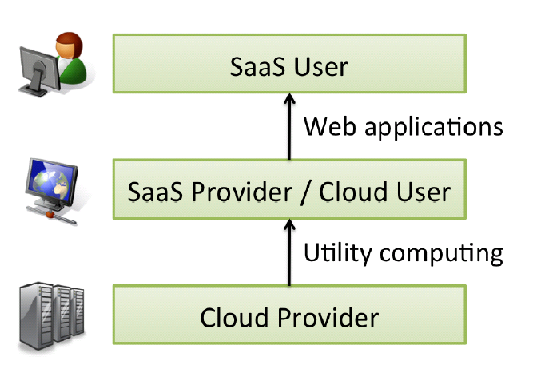
Cloud Computing

Slide 74
Software as a Service (SaaS)
Vantaggi SaaS
Service providers: installazione e manutenzione, controllo centralizzato
End users: accesso al servizio “anytime, anywhere”, condivisione dati e collaborazione elaborazione, dati memorizzati nell'infrastruttura
Cloud Computing permette a chiunque di offrire servizi SaaS senza dover possedere un datacenter (no "Gatekeepers")

Slide 75
Cloud Computing
Dal punto di vista dell'hardware
Illusione di infinite risorse di calcolo: non c'è più la necessità di pianificare l'approvigionamento di risorse;
Flessibilità: si può partire con poche risorse hw e farle crescere (o decrescere) a seconda delle necessità;
Pagamento a consumo: si paga solo ciò che si consuma.

Slide 76
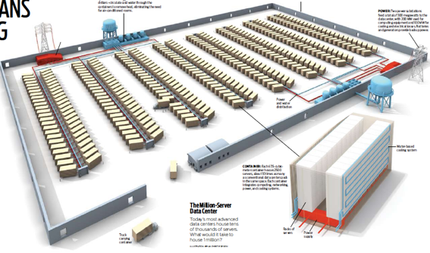

Cloud Computing
Illusione di infinite risorse di calcolo
Lettura consigliata: "The Datacenter as a Computer" (Google)
http://www.morganclaypool.com/doi/abs/10.2200/S00193ED1V01Y200905CAC006
Video interessante: "Google container data center tour" http://www.youtube.com/watch?v=zRwPSFpLX8I

Slide 77

Cloud Computing
Flessibilità + Pagamento a Consumo
http://my.com
0.1$/h
0.1$/h
0.1$/h
0.2$/h
0.1$/h
0.1$/h
0.1$/h
Load Balancer
Es.: $0.4 / h + Traffic
Es.: $0.8 / h + Traffic

Slide 78
Cloud Computing
Flessibilità: un approvvigionamento statico tarato sui picchi spreca risorse, ma è necessario per soddisfare gli SLA*
Capacity
Machines
$
Demand
Capacity
Demand
Time
Time
“Statically provisioned” data center
“Virtual” data center in the cloud
Unused resources
* SLA = Service Level Agreement (Accordi sul livello di servizio)

Slide 79
Rischi di sovradimensionamento
Sottoutilizzo (e quindi spreco) di risorse se le predizioni sul picco sono troppo ottimistiche
Capacity
Unused resources
Resources
Demand
Time
Static data center

Slide 80





Rischi di sottodimensionamento
Resources
Capacity
Resources
Demand
Capacity
1
2
3
Time (days)
Demand
Lost revenue
1
2
3
Time (days)
Resources
Capacity
Demand
1
2
3
Time (days)
Lost users

Slide 81
Cloud Computing
Esempio (datato, ma efficace)
Elastic Compute Cloud (EC2) from Amazon Web Services (AWS) sells 1.0-GHz x86 “slices” for 10 cents per hour, and a new “slice”, or instance, can be added in 2 to 5 minutes
Amazon’s Scalable Storage Service (S3) charges $0.12 to $0.15 per gigabyte-month, with additional bandwidth charges of $0.10 to $0.15 per gigabyte to move data in to and out of AWS over the Internet
Vedi: https://aws.amazon.com/it/ec2/pricing/on-demand/

Slide 82
Cloud Computing
Not (just) Capital Expense vs. Operation Expense!
“Cost associativity”: 1,000 CPUs for 1 hour same price as 1 CPUs for 1,000 hours (@$0.08/hour)
Major enabler for SAAS startups
Animoto (http://animoto.com) traffic doubled every 12 hours for 3 days when released as Facebook plug-in
Scaled from 50 to >3500 servers
...then scaled back down
Gets IT gatekeepers out of the way
not unlike the PC revolution
http://animoto.com/
http://blog.animoto.com/2008/04/21/amazon-ceo-jeff-bezos-on-animoto/

Slide 83
Client Server

Slide 84
HTTP

Slide 85
HTML – CSS - Js

Slide 86
n-tier

Slide 87
Anatomia di un sistema informativo su Web
30.000 mt
Architettura client server
Browser
(Firefox, Chrome,…)
internet
Site
15.000 mt
HTTP+URI+Cookie
Web Server
(Apache,MSIIS, …)
AppServer
(JBoss, GlassFish, …)
DBMS
(Postgres, MySQL, …)
3.000 mt
HTML+CSS+JS
HTML
CSS
1.500 mt
Architettura 3-tier
Logic Tier
Persistence Tier
JS
Presentation Tier
Controller
100 mt
Model-View-Controller
REST
CRUD
ORM
Model
View
CRUD
ORM
Tratto da: David Patterson, Armando Fox Engineering Long-Lasting Software: An Agile Approach Using SaaS and Cloud Computing

Slide 88
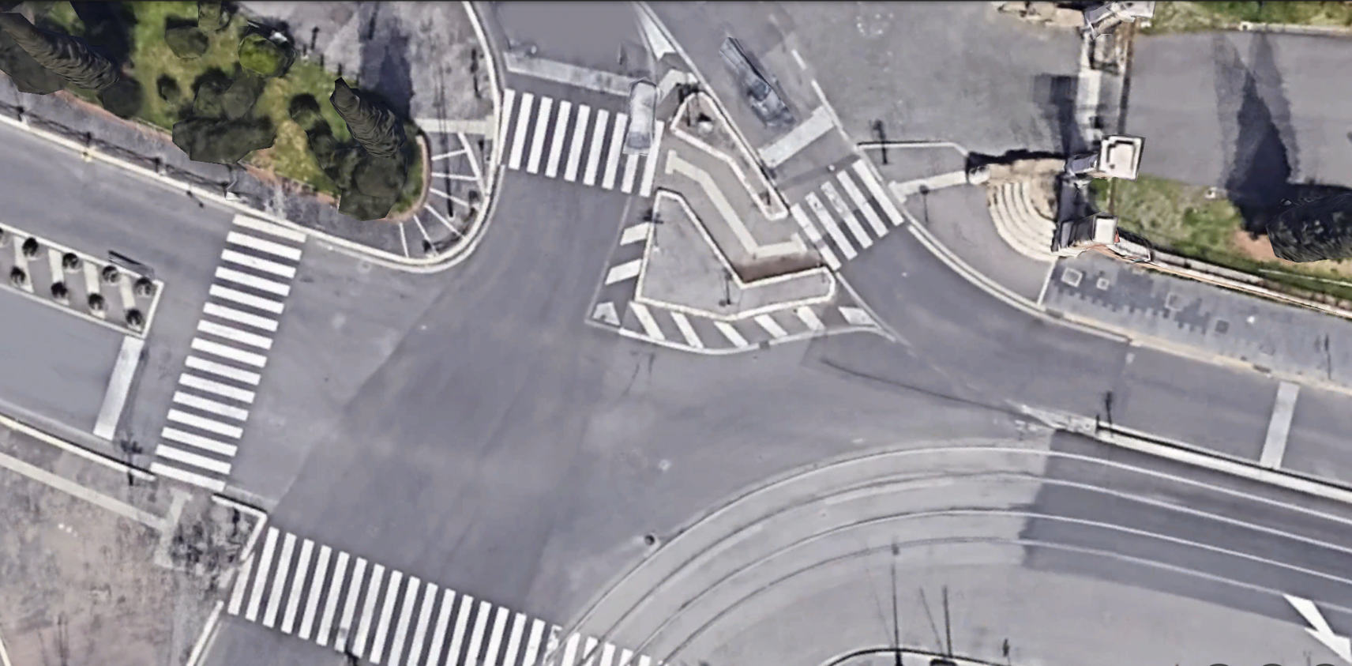
MVC- CRUD-ORM

Slide 89
Come viene gestita una richiesta Web
L'application server riceve una richiesta HTTP GET http://uniroma3.it/?s=merialdo
L'url viene mappato su un metodo di una classe Controller
Le classi Controller sono specializzate nel gestire la richiesta: verificano la validità dei dati passati dal client tramite parametri associati alla richiesta http (es., i voti e la data di un esame)
Il Controller invoca metodi di una classe del Modello
Le classi del Modello incapsulano i dati e le operazioni offerte dal sistema (es., prenotazione esame, elenco iscritti)
Sulla base della risposta del Modello, il Controller decide quale sarà la risposta da inviare al client e delega la responsabilità di creare la risposta ad una opportuna Vista
Le Viste sono classi specializzate nel produrre una risposta. Di solito la risposta è una pagina HTML contenente i dati del modello (es. pagina con l'elenco degli iscritti ad un esame)

Slide 90
Model-View-Controller
Server
Client

Slide 91
Model-View-Controller
Server
CONTROLLER
2) mappa le richieste (HTTP) del client in azioni sul modello
5) seleziona una vista in base alle richieste dell'utente e all'esito della azione sul modello
Client
MODELLO
4) Esegue operazioni sui dati
VISTA
7) Genera la risposta

Slide 92
Model-View-Controller
Server
CONTROLLER
2) mappa le richieste (HTTP) del client in azioni sul modello
5) seleziona una vista in base alle richieste dell'utente e all'esito della azione sul modello
dati e comandi (richiesta HTTP)
Client
MODELLO
4) Esegue operazioni sui dati
VISTA
7) Genera la risposta

Slide 93
Model-View-Controller
Server
CONTROLLER
1) mappa le richieste (HTTP) del client in azioni sul modello
5) seleziona una vista in base alle richieste dell'utente e all'esito della azione sul modello
dati e comandi (richiesta HTTP)
azione sul modello
Client
MODELLO
4) Esegue operazioni sui dati
VISTA
7) Genera la risposta

Slide 94
Model-View-Controller
Server
CONTROLLER
1) mappa le richieste (HTTP) del client in azioni sul modello
6) seleziona una vista in base alle richieste dell'utente e all'esito della azione sul modello
dati e comandi (richiesta HTTP)
azione sul modello
Client
MODELLO
2) Esegue operazioni sui dati
esito operazione e dati necessari a produrre
la risposta
VISTA
8) Genera la risposta

Slide 95
Model-View-Controller
Server
CONTROLLER
1) mappa le richieste (HTTP) del client in azioni sul modello
3) seleziona e invoca una vista in base alle richieste dell'utente e all'esito della azione sul modello
dati e comandi (richiesta HTTP)
azione sul modello
Client
dati necessari
a produrre la risposta
MODELLO
2) Esegue operazioni sui dati
esito operazione e dati necessari a produrre
la risposta
VISTA
8) Genera la risposta

Slide 96
Model-View-Controller
Server
CONTROLLER
1) mappa le richieste (HTTP) del client in azioni sul modello
3) seleziona e invoca una vista in base alle richieste dell'utente e all'esito della azione sul modello
dati e comandi (richiesta HTTP)
azione sul modello
Client
dati necessari
a produrre la risposta
risposta al client
(pagina HTML)
MODELLO
2) Esegue operazioni sui dati
esito operazione e dati necessari a produrre
la risposta
VISTA
4) Genera la risposta

Slide 97
Model-View-Controller
In Java (Spring):
Model
@Entity: classi Java che modellano le entità del dominio
@Service: classe stateless, offre metodi che corrispondono alle operazioni offerte dal sistema
View
pagine dinamiche (JSP, Thymeleaf, o altre tecnologie di templating): componenti specializzati nella generazione della risposta
Controller
@Controller: classe Java specializzata a gestire la richiesta e a smistare la gestione della risposta

Slide 98
Anatomia di un sistema informativo su Web
30.000 mt
Architettura client server
Browser
(Firefox, Chrome,…)
internet
Site
15.000 mt
HTTP+URI+Cookie
Web Server
(Apache,MSIIS, …)
AppServer
(JBoss, GlassFish, …)
DBMS
(Postgres, MySQL, …)
3.000 mt
HTML+CSS+JS
HTML
CSS
1.500 mt
Architettura 3-tier
Logic Tier
Persistence Tier
JS
Presentation Tier
Controller
100 mt
Model-View-Controller
REST
CRUD
ORM
Model
View
CRUD
ORM
Tratto da: David Patterson, Armando Fox Engineering Long-Lasting Software: An Agile Approach Using SaaS and Cloud Computing

Slide 99
CRUD
I dati devono essere resi persistenti, cioè salvati in un database
Le principali operazioni della persistenza sono:
Create: crea una nuova ennuple nel database
Retrieve: recupera una (o più) ennuple dal database
Update: aggiorna una (o più) ennuple del database
Delete: cancella una (o più) ennuple dal database

Slide 100
CRUD
Problema principale: conciliare in maniera efficace ed efficiente il mondo OO con il mondo relazionale
classi – tabelle
oggetti – tuple
riferimenti – foreign key
navigazione – join
Altri problemi: consistenza e concorrenza
gestione delle transazioni

Slide 101
ORM
Scrivere il codice per la gestione della persistenza è estremamente noisoso, ripetitivo, e fonte di errori
Gli ORM (Object Relational Mapping) sono librerie che facilitano questa operazione
modello complesso: la semplicità del codice si paga con una maggiore complessità concettuale
Esempi: JPA, Hibernate

Slide 102
Anatomia di un sistema informativo su Web
30.000 mt
Architettura client server
Browser
(Firefox, Chrome,…)
internet
Site
15.000 mt
HTTP+URI+Cookie
Web Server
(Apache,MSIIS, …)
AppServer
(JBoss, GlassFish, …)
DBMS
(Postgres, MySQL, …)
3.000 mt
HTML+CSS+JS
HTML
CSS
1.500 mt
Architettura 3-tier
Logic Tier
Persistence Tier
JS
Presentation Tier
Controller
100 mt
Model-View-Controller
REST
CRUD
ORM
Model
View
CRUD
ORM
Tratto da: David Patterson, Armando Fox Engineering Long-Lasting Software: An Agile Approach Using SaaS and Cloud Computing

Slide 103
Vice sceriffo Wendell: Ragionamento lineare, sceriffo
Sceriffo Ed Tom Bell: Con l'età, si diventa lineari

